Slide 1
МБДОУ Детский сад №33«Белочка» города Лесосибирска
Мастер-класс для родителей
«Изготовление поздравительной открытки к 8 марта в технике вытынанки»
Воспитатель: Камышанова Г.Б.
2018г.

Slide 2
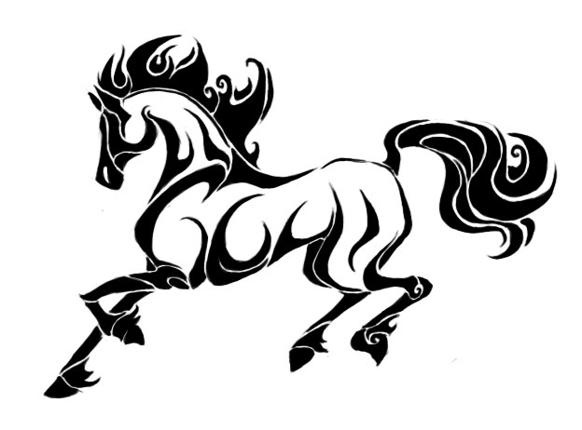
Вытынанки (витинанки) – это древний вид декоративно-прикладного искусства, вырезание из бумаги.

Slide 3
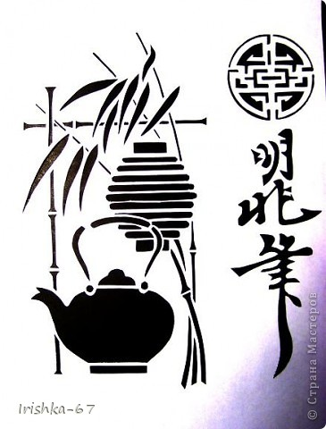
Из истории
Родиной вытынанок является Китай, именно там во втором веке н.э. появился материал для изготовления поделок – бумага. В этой стране вырезание из бумаги по трафарету, изделия называют «цзяньчжи». Поскольку бумага была в то время крайне дорогой, то подобный вид искусства оказался доступен только привилегированным слоям населения.

Slide 4
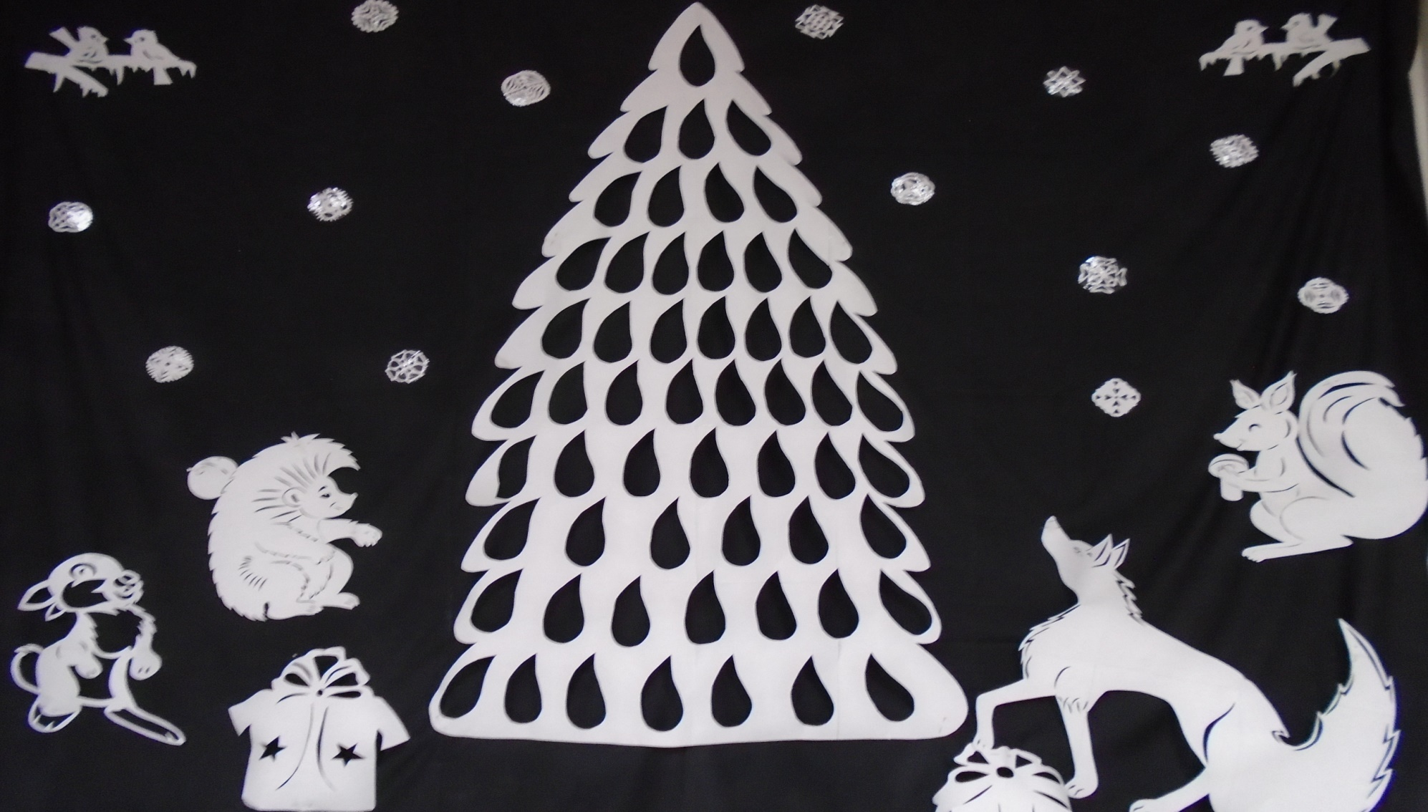
Современные вытынанки делятся на несколько групп: одинарные, ажурные, силуэтные, сложные.

Slide 5
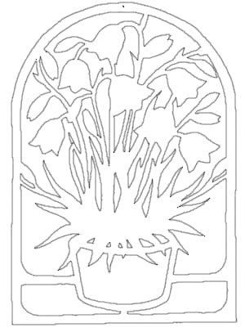
Советы по вырезанию
Самое главное в искусстве вырезания нож (макетный или канцелярский), он должен быть хорошо заточен и меть узкий конец, поскольку необходимо вырезать мелкие элементы. Для круглых отверстий используют дырокол, для прямых – линейку. Трафарет для вытынанок распечатывают на принтере, взяв готовый рисунок или создав его самостоятельно.

Slide 6

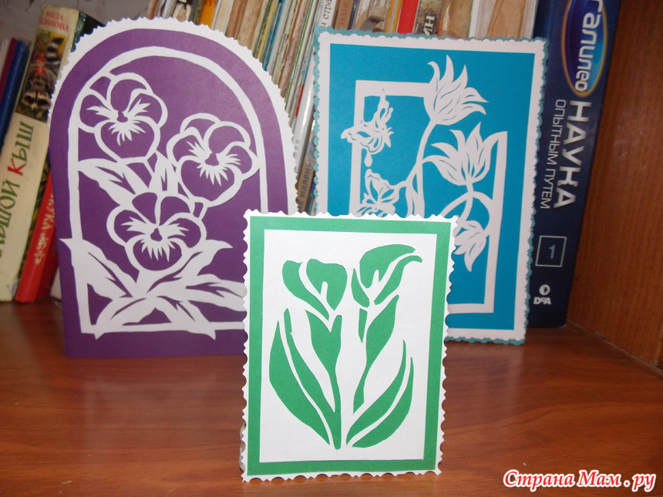
Открытки своими руками
Трафарет для открытки
Открытка к 8 марта

Slide 7
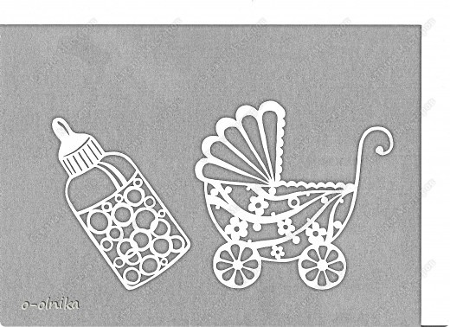
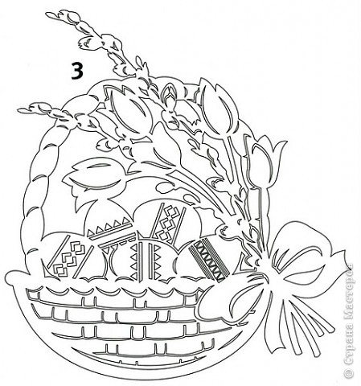
От таких открыток исходит тепло, потому что они сделаны своими руками и с любовью.

Slide 8
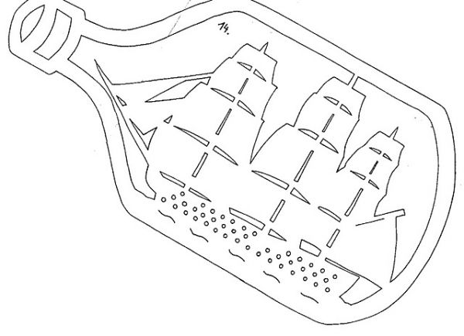
Желаю вам творческих успехов!

Slide 9
Спасибо за внимание!

